Slide 1
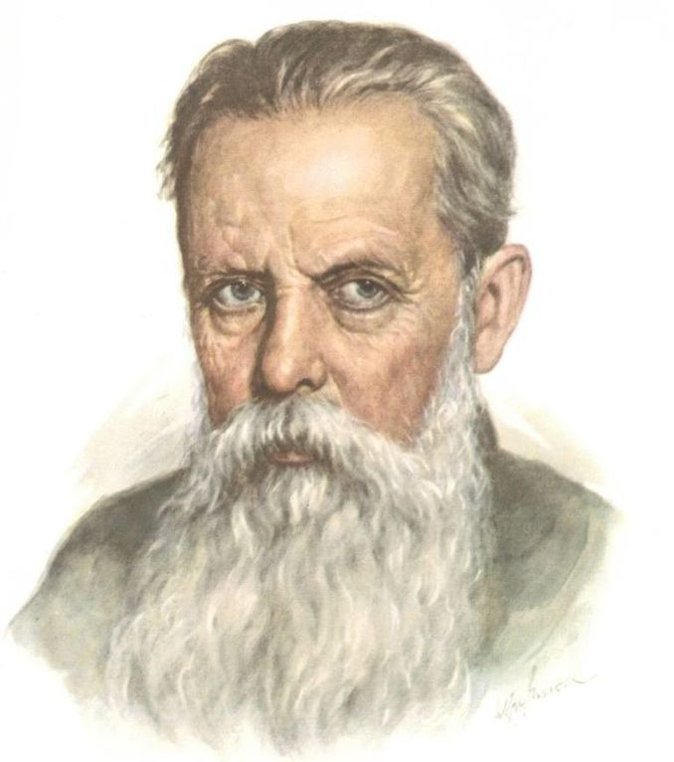
Бажов Павел Петрович (1879-1950)
Областное государственное бюджетное профессиональное образовательное учреждение
«Северский промышленный колледж»
Выполнила:
Каримова Карина Александровна
Студентка группы
Д112 «Дошкольное образование»
Северск 2023

Slide 2
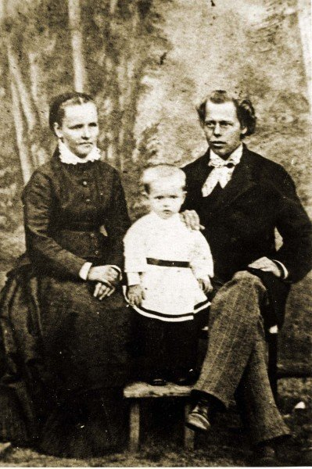
Павел Бажов родился в 1879 году в поселке Сысертский Завод неподалеку от Екатеринбурга​. Его отец Петр Бажов работал на горных заводах, мать вела домашнее хозяйство, шила и плела кружево на заказ. Павел Бажов был единственным ребенком в семье.
Родители Бажовы души не чаяли в единственном сыне. Отец, несмотря ни на что, ни в чём не мог ему отказать и всё прощал. Мальчик рос в любви и заботе. Вечерами семья собиралась у тускло горящей свечи. Тихо текли рассказы о полозе, горной хозяйке, самоцветах. Древние сказания, звучащие над неясном пламенем, будили воображение Павлуши, формировали его мироощущение.

Slide 3
.
Однажды непонятая шутка изменила жизнь парня. Библиотекарь, давая ему томик А.С. Пушкина, несерьёзно приказал выучить его наизусть. Бажов так и сделал. Его учитель Николай Смородинцев был так впечатлён этим поступком, что взял на себя заботу об образовании мальчика.
Учился Бажов сначала в Екатеринбургском духовном училище, потом отдали в Пермское духовное училище, потому что там была самая низкая плата за обучение. Но становиться священником Павел Бажов не планировал.

Slide 4
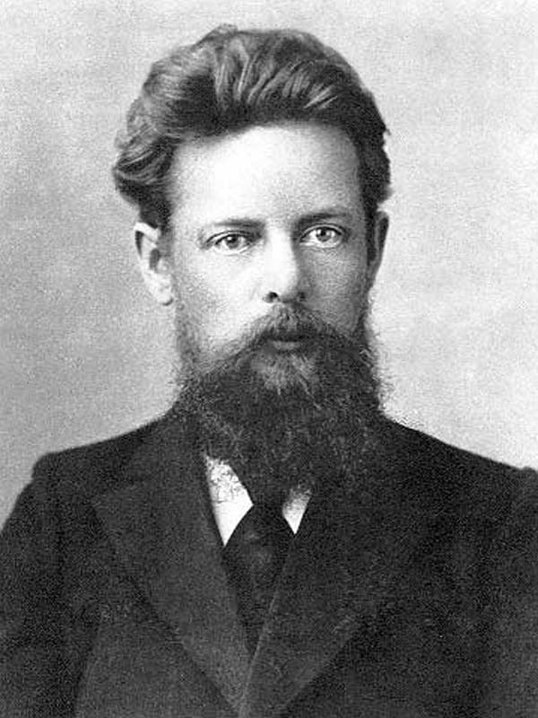
В 1906 году Павел Петрович начал преподавать алгебру, русский язык и церковнославянский в Екатеринбургском епархиальном женском училище, но любимым был родной язык. Его уроки для учениц были самыми любимыми, невзирая на строгость педагога. Бажов не ограничивался программой. Сам увлечённый человек, он заразил своим пристрастием и воспитанниц. Это были уральские сказания, загадки, поговорки, речевые обороты. На каникулы он давал ученицам задание собирать и записывать их.
Относился к этой работе очень серьёзно. Всё собранное старательно фиксировал. Жители глубинки – это кладезь народной мудрости, народной памяти. Поэтому девушкам выполнение задания доставляло удовольствие. Для учителя же собранный материал стал бесценным материалом для его книг.
Ученицы духовного училища были в восторге от учителя: когда учителям на литературных вечерах раздавали цветные бантики, такая была в то время в училище традиция, Павлу Бажову доставалось больше всего. Павел Петрович работал учителем почти 20 лет.
Одна из его выпускниц впоследствии стала ему женой и прожила с ним 40 лет.

Slide 5
Впоследствии, став одним из известнейших фольклористов своего времени, он провёл огромную работу на этом поприще, самостоятельно выискивая интересные слова, пословицы и поговорки. Собранные и использование в произведениях диалектические обороты можно найти только в современных словарях.

Slide 6
Революция в России и ее отражение в жизни писателя Будучи заядлым революционером, Бажов состоял в партии эсеров. После переворота ему предложили пост председателя комиссариата посещения. Порядочность, энергичность и забота о людях — качества, быстро толкавшие карьеру в гору. Вскоре он стал работать в исполнительном комитете. Спустя некоторое время трудился литературным редактором газет «Известия» и «Советская власть». Творчество П. П. Бажова В 20-х годах прошлого XIX в. состоялся переезд из Камышлова, где до этого времени жила семья Бажовых, в Екатеринбург. В большом городе Бажов работал в местах печатных изданиях. Спустя 4 года Бажов выпустил свой первый сборник, он оказался очень популярным среди читателей. Называлась книга «Уральские были».

Slide 7
Над этими сказами велась работа в свободное время, после основной трудовой деятельности. Творческая деятельность не была в тягость писателю, это делалось всегда с удовольствием. Власть, отметив успех Бажова, сделала заказ следующих литературных произведений. Из-под авторского пера Павла Петровича вышли такие рассказы как: «К расчёту»; «За советскую правду»; «Бойцы первого призыва» и другие.
В 30-х годах полным ходом шла чистка рядов власти и этой же участи не избежал и писатель. В 1937 году писателя обвинили в приверженности Троцкому, лишили партийного билета и работы.
Оставшись не у дел, Бажов занялся написанием сказок, вспомнив истории дедушки Солнышка и найдя утешение в этом занятии. К этому моменту дети подросли и помогали держать на плаву семейство. Все трудились и имели стабильный заработок.
В 1937 году вышла в свет первая книга сказок Бажова «Малахитовая шкатулка». Успех этих историй был фееричным, сборник моментально смели с полок букинистических магазинов.

Slide 8
После начала войны писатель работал над выпуском альманахов. Делалось это для поднятия боевого духа людей, служивших на передовой. Правда продлилось это недолго, зрение писателя начало резко падать. После этого Бажов занял себя чтением лекций, а впоследствии возглавил писательскую организацию города Свердловска.
Написаны книги языком, который понимают все от мала до велика. Над иллюстрациями трудились и продолжают трудиться лучшие художники.

Slide 9
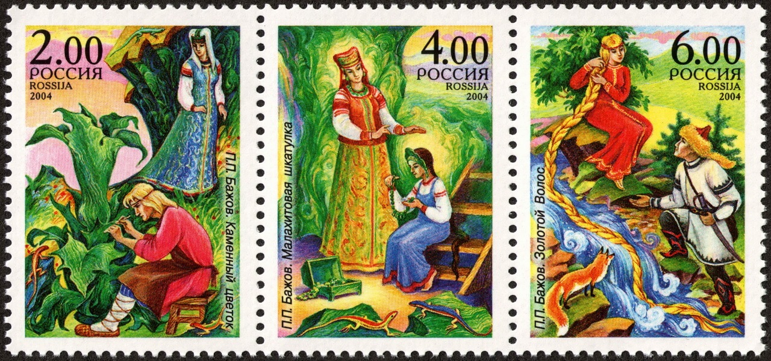
Всего Павлом Петровичем Бажовым было написано 56 сказов. В прижизненных изданиях сказы выходили под разными названиями: «горные сказки», «рассказы», «сказы». Список самых известных произведений Бажова: «Горный мастер»; «Две ящерки»; «Змеиный след»; «Про великого полоза»; «Медной горы хозяйка»; «Каменный цветок»; «У старого рудника»; «Кошачьи уши»; «Синюшкин колодец»; «Серебряное копытце»; «Огневушка поскакушка». Изданные книги по сей день привлекают все слои общества. Они переведены на большое количество языков мира.

Slide 10
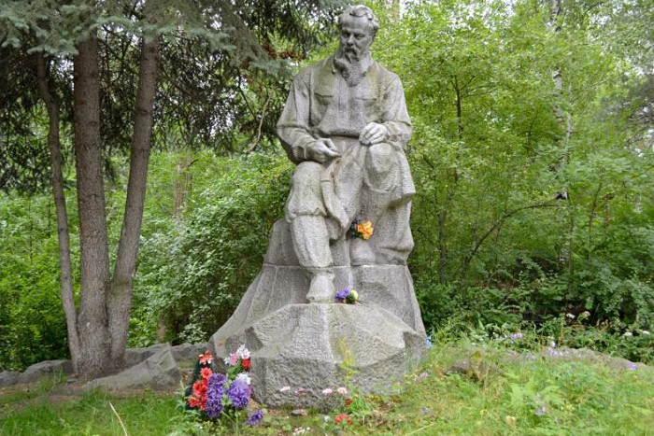
Скончался 3 декабря 1950 года в Москве от рака лёгких. Гроб с телом писателя был перевезен из Москвы в Свердловск. Церемония прощания прошла в Свердловской филармонии. Похоронен 10 декабря в Свердловске. Могила творца расположена на холме (центральная аллея) на Ивановском кладбище.

Slide 11
Интересные факты из жизни П.П. Бажова
Существует множество интересных фактов о жизни этого незаурядного человека. Ниже будут приведены некоторые из множества:
О Бажове известно, что он одним из первых принял революцию. Кроме того, руководил подавлением восстаний белой армии. Девизом «Красных орлов», в которую входил писатель, было «Долой изменников, насильников! Да здравствует власть рабочего класса и крестьянской бедноты».
Павел Петрович стал писателем в достаточно позднем возрасте.
Одним из псевдонимов Бажова было прозвище, вынесенное из детства «Колдунков».
Этим человеком было создано новое направление в литературе, ныне называемое «советский сказ».
Писатель два раза избирался депутатом верховного совета СССР.
В Москве имеется улица Бажова которая находится недалеко от улицы Малахитовая.

Slide 12
В презентации были использованы материалы
https://ru.wikipedia.org/wiki/Бажов,_Павел_Петрович
https://www.culture.ru/persons/12393/pavel-bazhov
https://nashural.ru/culture/ural-characters/pavel-bazhov/
https://www.nur.kz/family/school/1876631-biografia-bazova-tvorcestvo-i-licnaa-zizn-pisatela/
https://nauka.club/biografii/bazhov.html

Slide 13
Спасибо за внимание!

